Slide 1
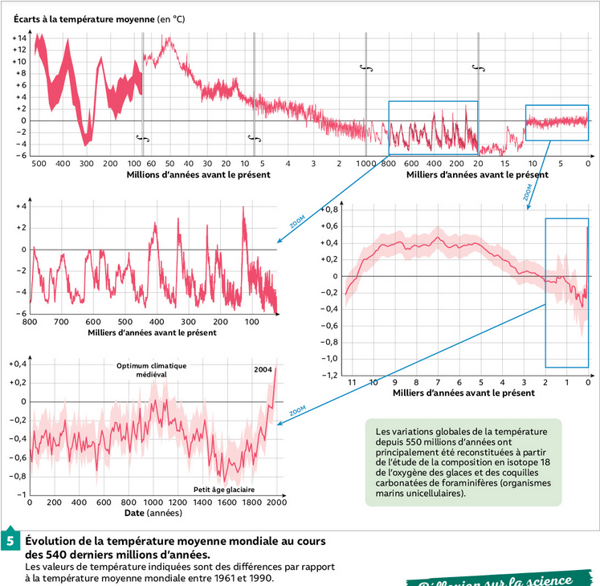
Groupe 2A : L’évolution de la température mondiale

Slide 2
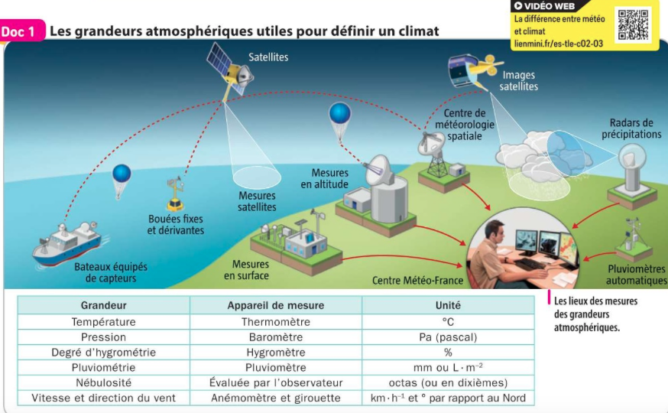
Source: Tle ES Magnard 2020

Slide 3
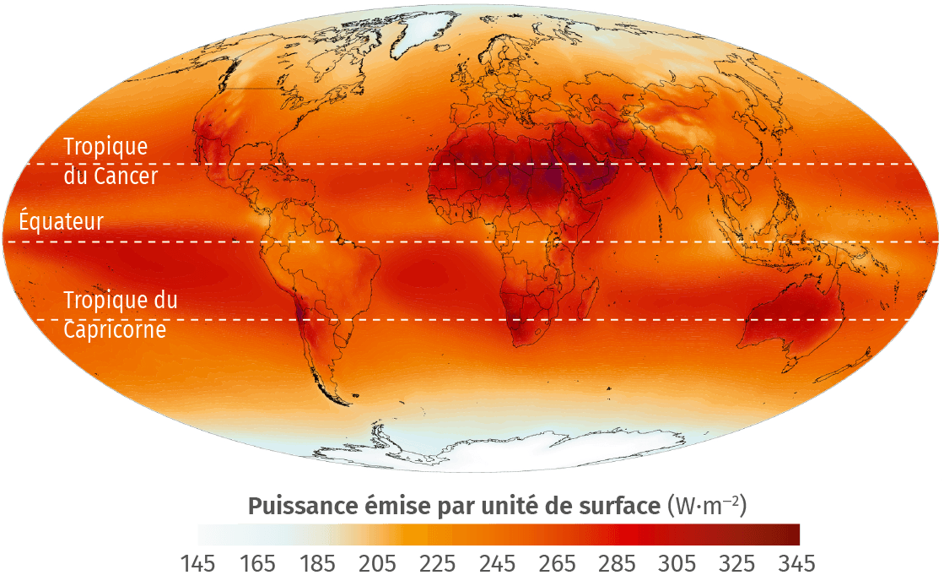
Carte mondiale de la puissance d’émission de rayonnements infrarouges par la Terre (moyennes annuelles de 2003 à 2010).
Source: Tle ES LLS 2020

Slide 4
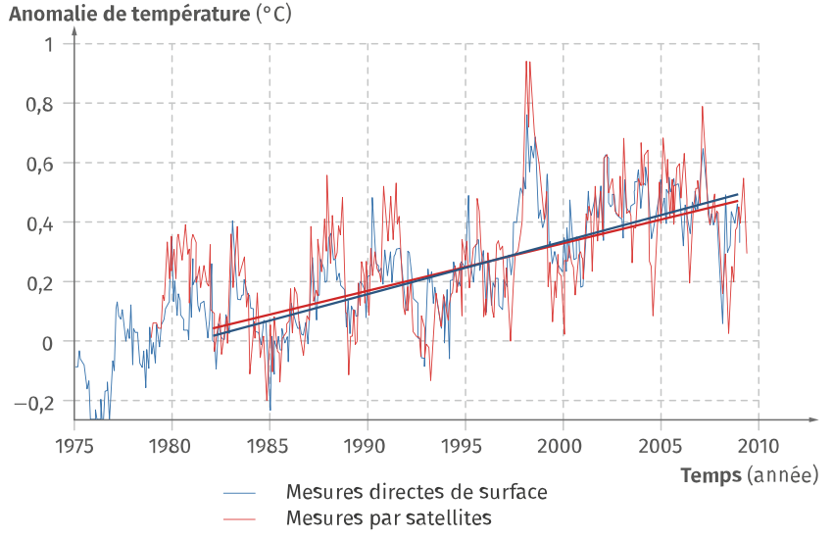
Variation des températures déterminées à la surface de la Terre et par satellite depuis 1975
Source : TES LLS 2020

Slide 5
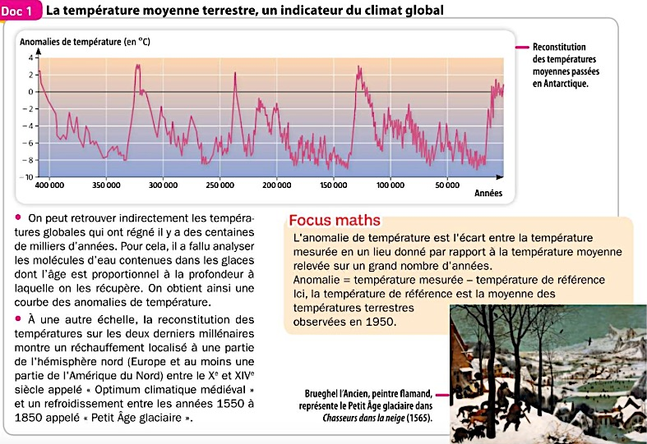
Source: Tle ES Magnard 2020

Slide 6
L’évolution de la température mondiale
Source: Tle ES Nathan 2020

